Slide 1
Алфавит. Знакомство с учебником «Русский язык».

Slide 2
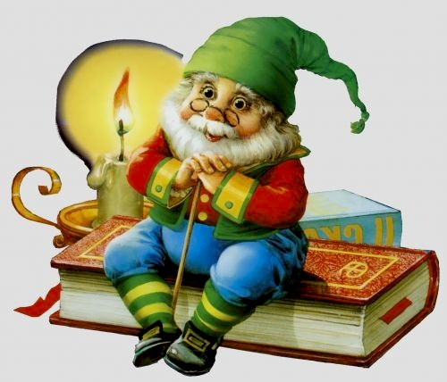
Азбука – к мудрости ступенька.

Slide 3
Правила обращения с книгой
Брать книгу только чистыми руками.
Книга любит одежду – обложку и закладку.
Переворачивать странички за верхний правый угол.
Не делать в книге пометок, не загибать страниц.
Если книга порвалась – ее обязательно надо «вылечить».

Slide 4
Разминка для рук
Чтоб был здоровым каждый пальчик наш,
Всем пальчикам мы сделаем массаж.
Мизинец посильнее разотрем…
Массировать теперь мы безымянный перейдем…
Погладим, посжимаем средний, указательный, большой…
Ведь ритм письма довольно не простой.
Чтоб пальчики работали старательно,
Мы отдыхать даем им обязательно.

Slide 5
Говорящий Ворон
Будет нас сопровождать
По лесам дремучим,
По рекам кипучим,
По местам интересным,
По дорогам заповедным
К тайнам великого могучего
Русского языка.

Slide 6
Волшебница Анишит Йокоп

Slide 7
Наш девиз:
Мы должны помочь в дороге
Всем, кто ждет подмоги.

Slide 8
Физминутка
Поднимает руки класс – это «раз».
Повернулась голова – это «два».
Руки вниз, вперед смотри – это «три».
Руки в стороны пошире,
Развернули на «четыре».
С силой их к плечам прижать – это «пять».
Всем ребятам тихо сесть – это «шесть».

Slide 9
«Что пропало?»
АБДЕК_________________
ЛМНСЦ ________________
ЧШЩ __________________
ЫЭЯ __________________

Slide 10
«Расколдуйте» слово.
Алфавит.
1, 13, 22, 1, 3, 10, 20.
4, 18, 1, 14, 16, 20, 1.
12, 15, 10, 4, 1.
19, 12, 1, 9, 12, 1.
2, 21, 12, 3, 1, 18, 30.
Грамота.
Книга.
Сказка.
Букварь.

